Slide 1

Tout sur le Kleenex !
Son histoire
Son utilité
Les trucs pour
bien l’utiliser
Sa vrai nature
Et plus encore !
http://www.couponaholic.net/wp-content/uploads/2013/01/kleenex-tissue.jpg

Slide 2
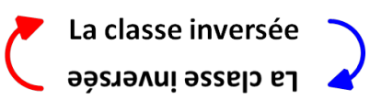
Tout sur la Classe inversée !
Son histoire
Son utilité
Les trucs pour
bien l’utiliser
Sa vrai nature
Et plus encore !

Slide 3
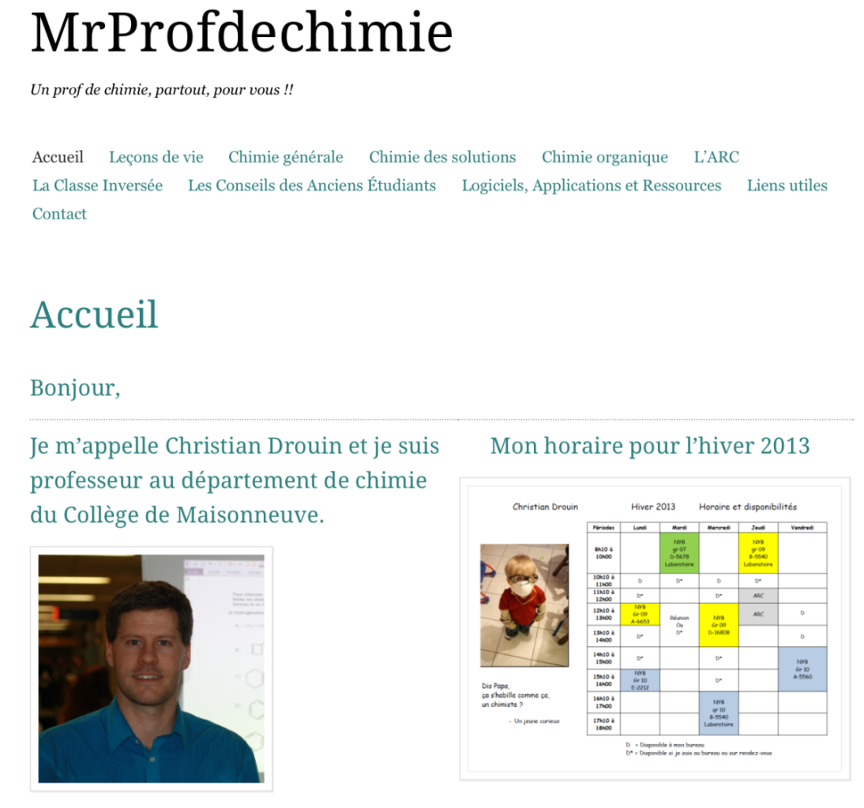
Christian Drouin
Collège de Maisonneuve
cdrouin@cmaisonneuve.qc.ca
mrprofdechimie@hotmail.com
Twitter : @christiandrouin
mrprofdechimie.com/conferences/
Notes:
Depuis deux sessions, j’ai cherché à minimiser le magistral dans mes cours. Le comble de l’ironie serait de vous présenter mon aventure avec une présentation magistrale de 75 min !! Je vais plutôt suivre ma routine des 2 dernières sessions, i.e. petit résumé ou questionnement puis application. Dans votre cas, je tenterai de répondre à vos questions.

Slide 4
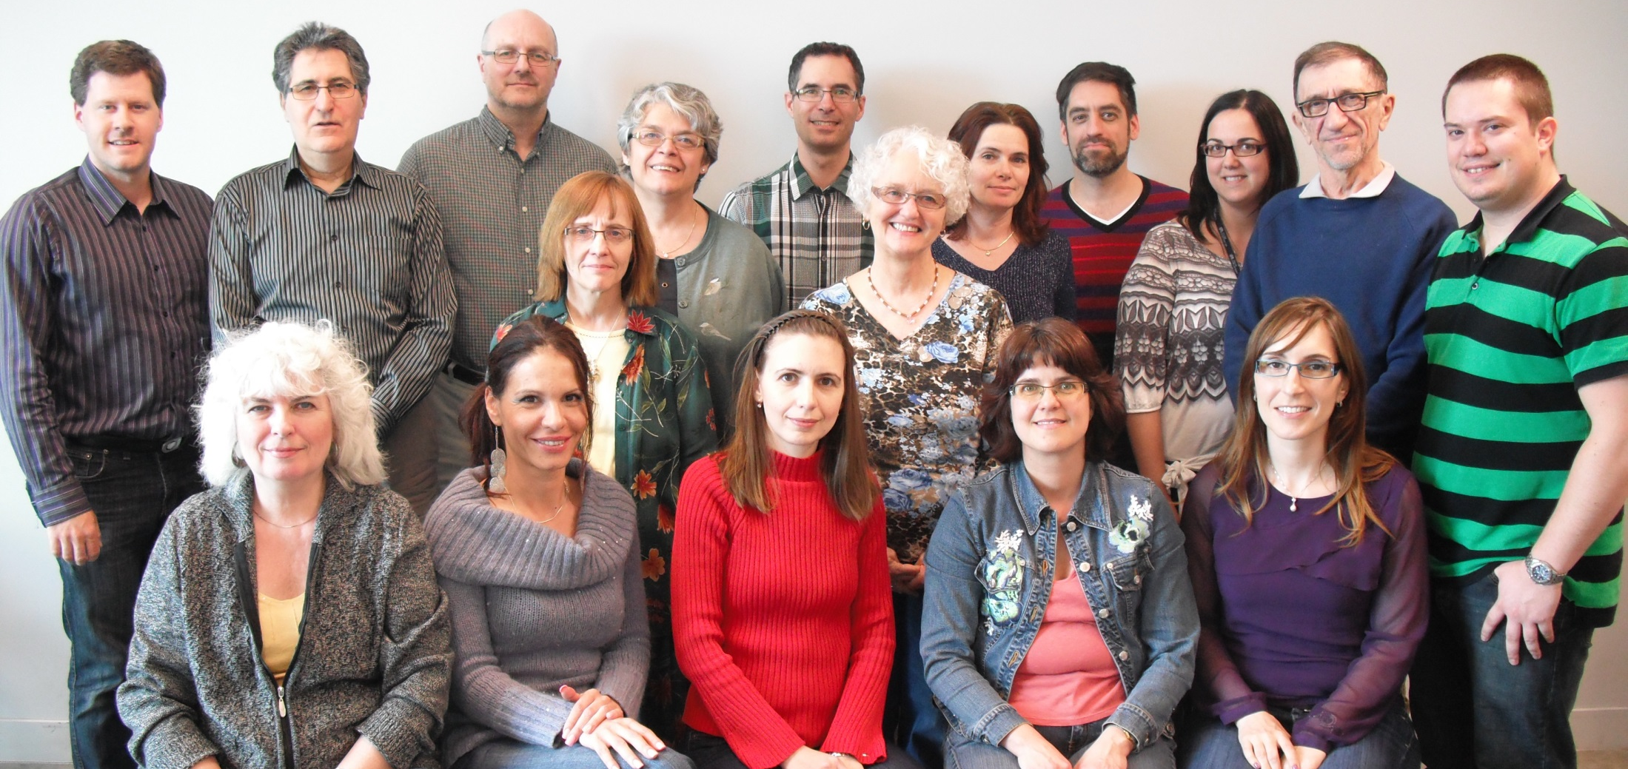
Christian, Saïd, Michel, Marie-France, Martin, Benoit, Milena , Véronique , Jean-Louis, François
Ginette Monique
Danielle Adina Andrea Nathalie Carolyne
Département de chimie
Absente : Azélie Arpin

Slide 5
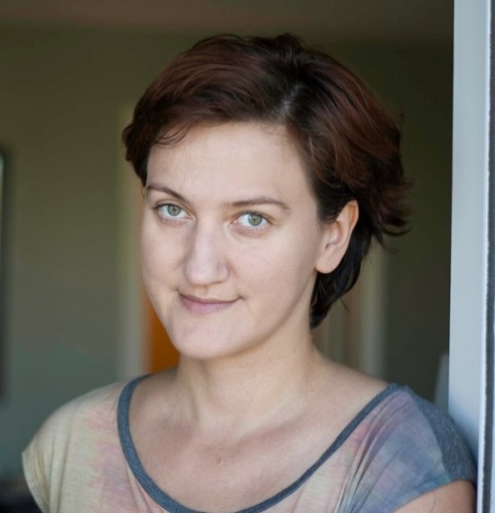
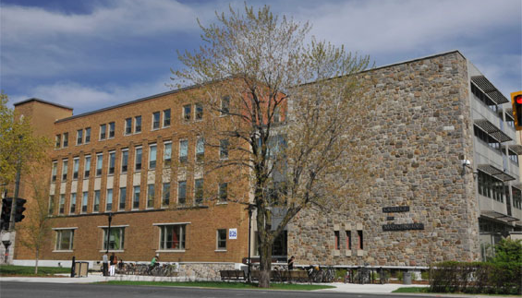
Remerciements
Gabriela Hanca
Conseillère pédagogique
Collège de Maisonneuve

Slide 6
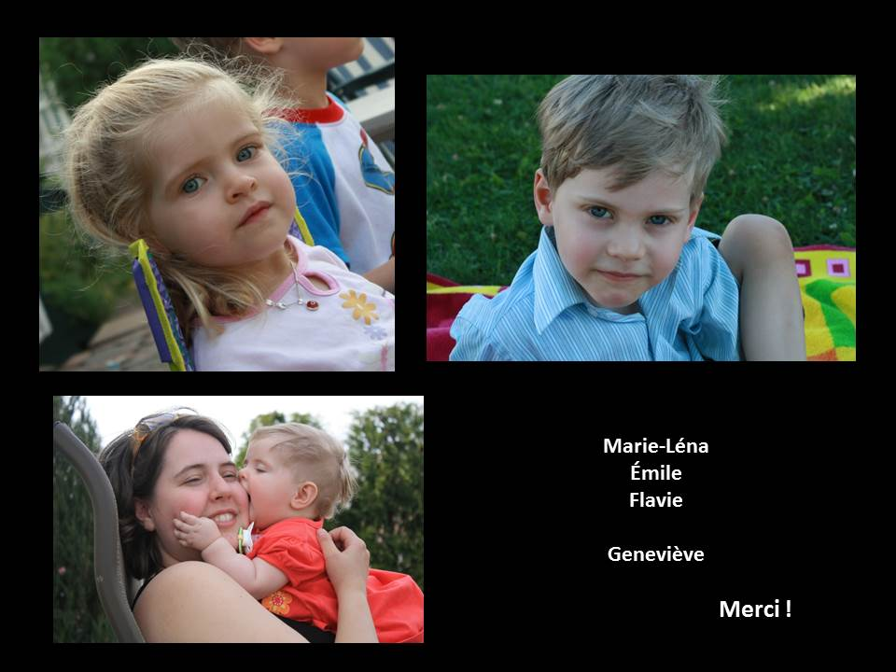
Remerciements

Slide 7
Que savez-vous de la ‘’Classe inversée’’ ?
La QUOI ?
Je ne connais que le nom.
Je sais ce que c’est, mais je veux connaître les détails.
J’ai déjà assisté à une conférence sur le sujet.
Je la pratique dans mes cours !!

Slide 8
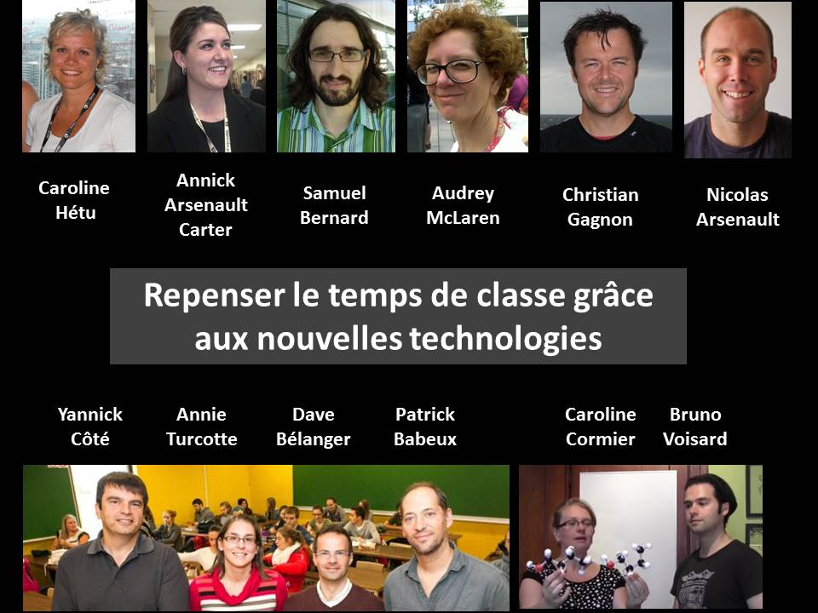
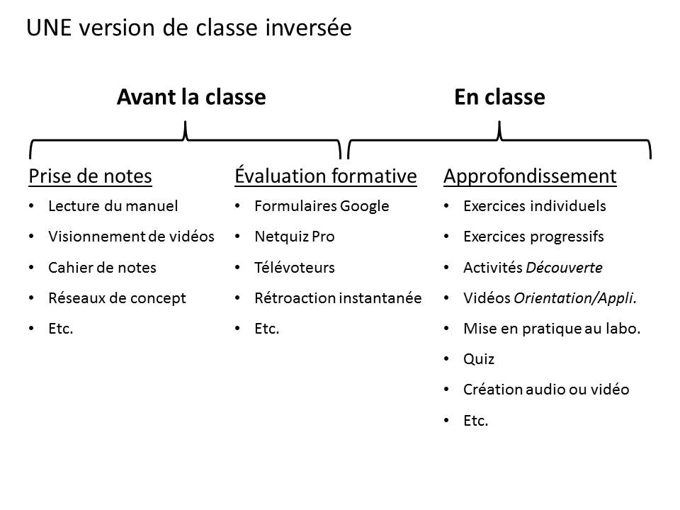
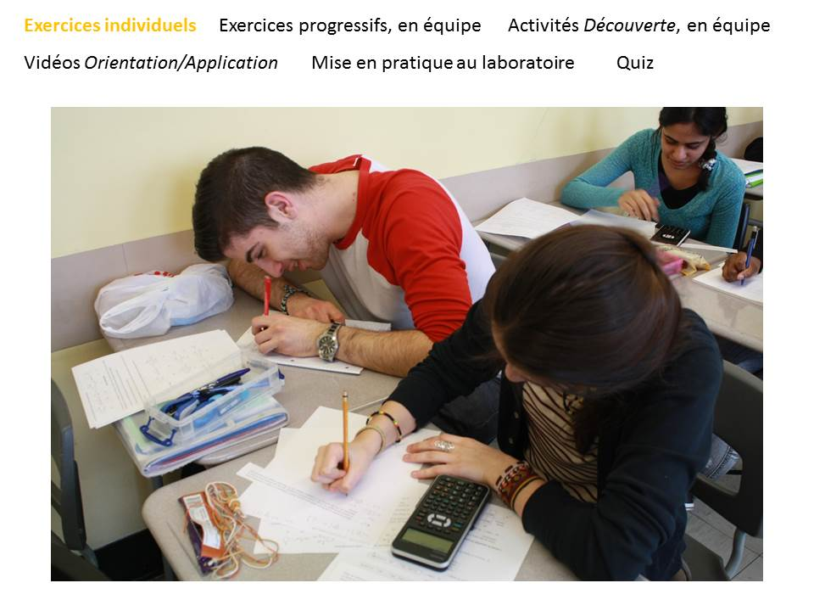
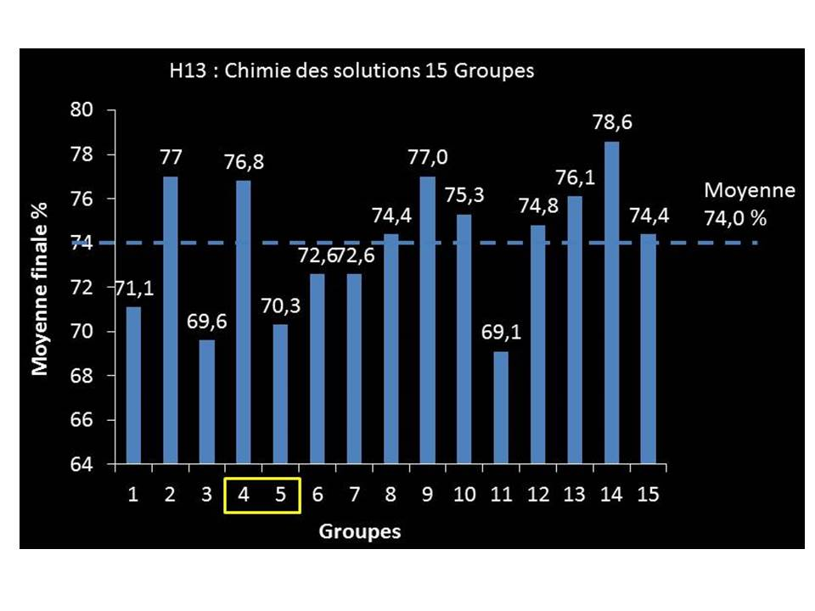
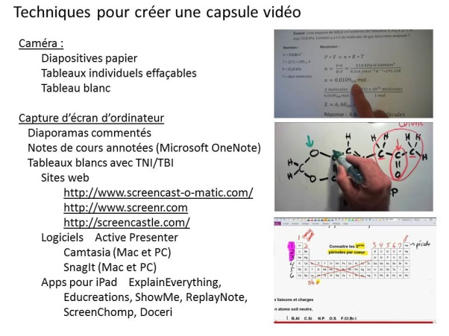
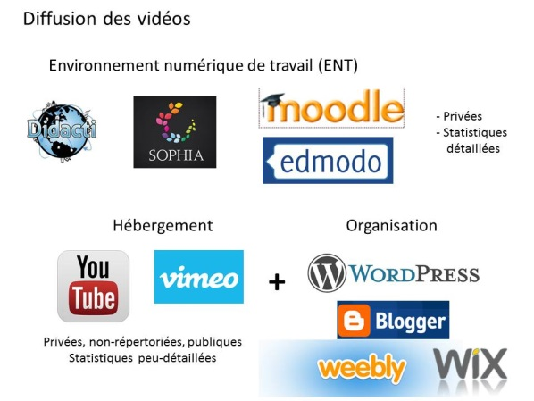
Plan de match
Temps de classe
Introduction
Structure
Résultats
Vidéos
Organisation

Slide 9
La philosophie ou dynamique de classe inversée
Chercher à libérer du temps en classe pour permettre à l’enseignant de mieux engager ses étudiants.
Quoi ?
Comment ?
Une partie du contenu du cours est présenté hors classe et certains travaux et devoirs sont abordés en classe.
Pourquoi ?
Pour augmenter les taux de réussite.
Pour améliorer la persistance et la motivation.
Pour rejoindre le plus grand nombre.
Pour varier nos approches pédagogiques
Devenez activement passif !
Rendez-les actifs !!

Slide 10
Tout sur le Kleenex !
Son histoire
Son utilité
Les trucs pour
bien l’utiliser
Sa vrai nature
Et plus encore !
http://www.couponaholic.net/wp-content/uploads/2013/01/kleenex-tissue.jpg

Slide 11

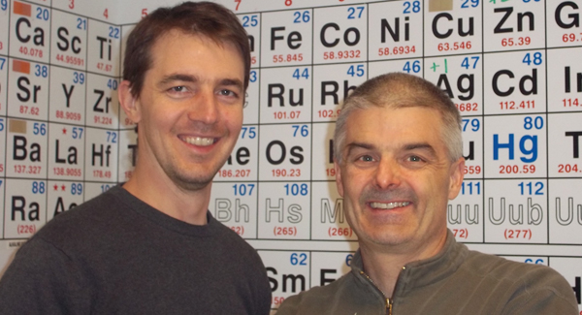
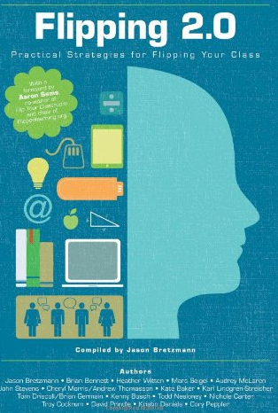
Depuis 2007, aux États-Unis
Aaron Sams
Jonathan Bergmann
Woodland Park High School, Woodland Park, Colorado, E-U.
http://www.futureeducators.org/goteach/2011/08/09/innov8-flip-it/

Slide 12
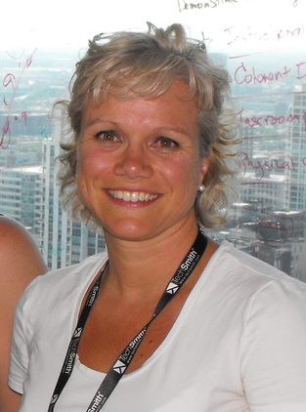
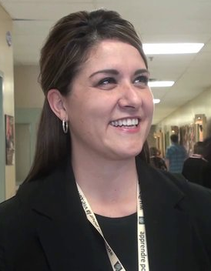
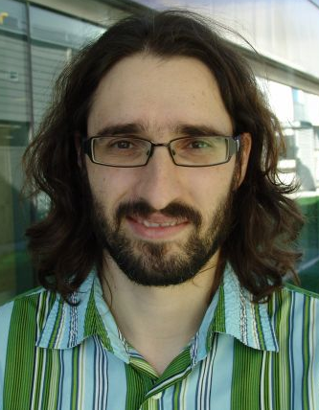
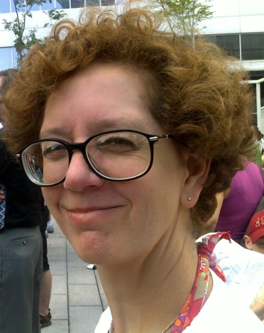
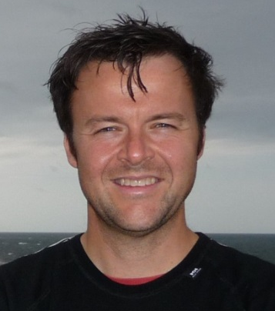
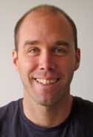
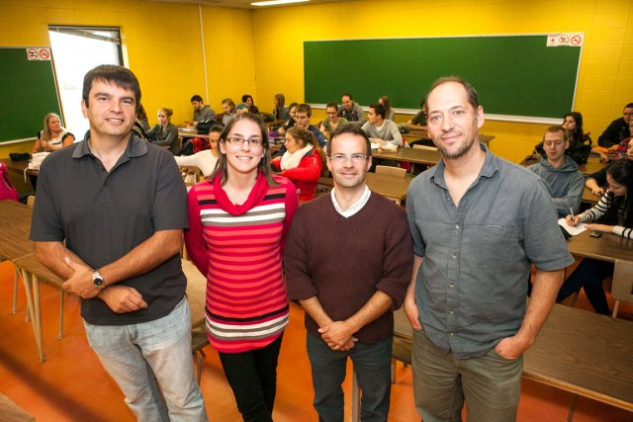
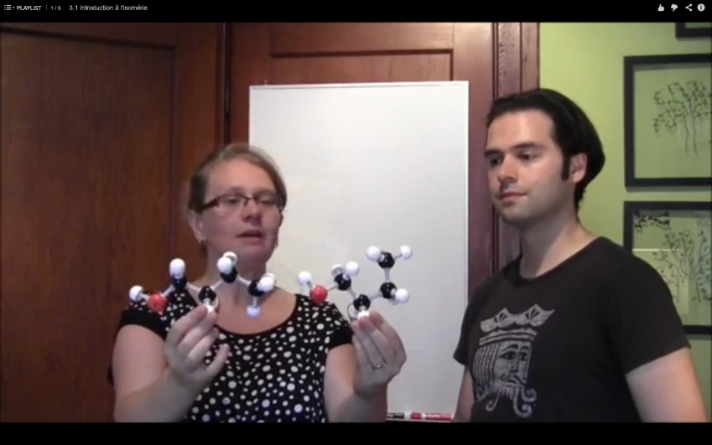
Caroline
Hétu
Annick Arsenault Carter
Samuel
Bernard
Audrey McLaren
Christian
Gagnon
Nicolas Arsenault
Repenser le temps de classe grâce aux nouvelles technologies
Yannick
Côté
Annie Turcotte
Dave
Bélanger
Patrick
Babeux
Caroline
Cormier
Bruno
Voisard

Slide 13

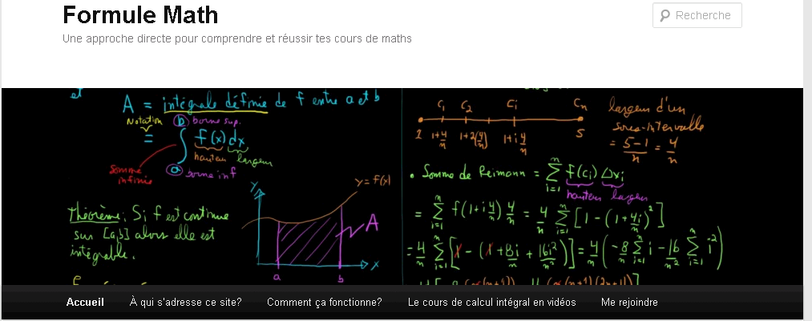
  Mathématique
Formulemath.com
Nicolas Arsenault
Collège de Maisonneuve

Slide 14
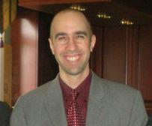
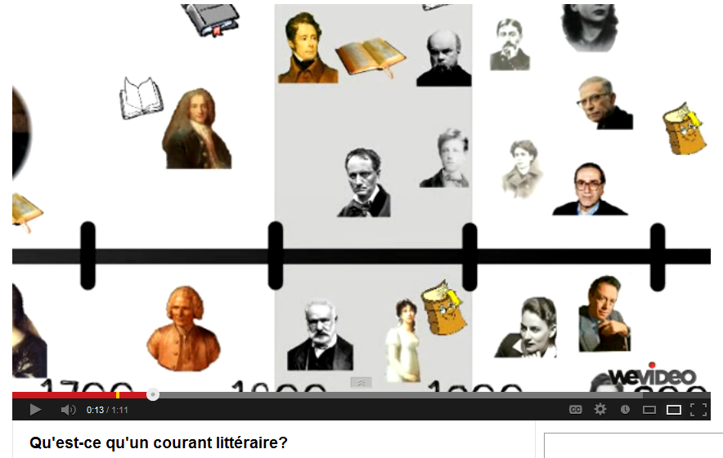
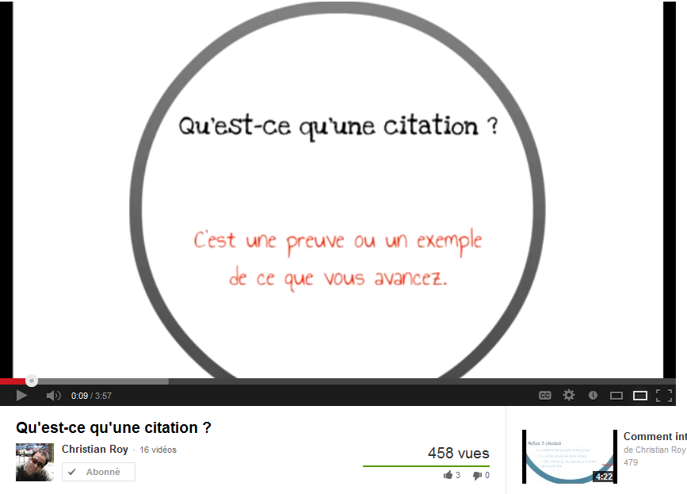
  Français
Christian Roy
Collège de Maisonneuve

Slide 15

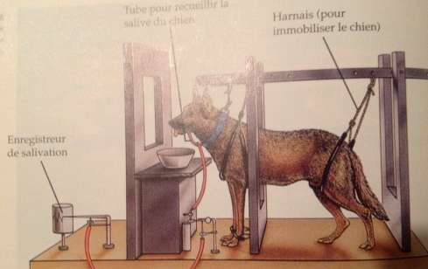
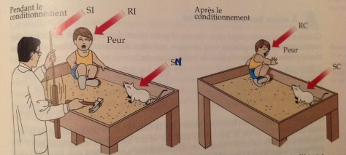
  Psychologie Le conditionnement : L’expérience de Pavlov
Classe traditionnelle
Préparation
En classe
En devoir
Philosophie de classe inversée
Préparation
En classe
En devoir
Autre exemple
ET
Préparation

Slide 16
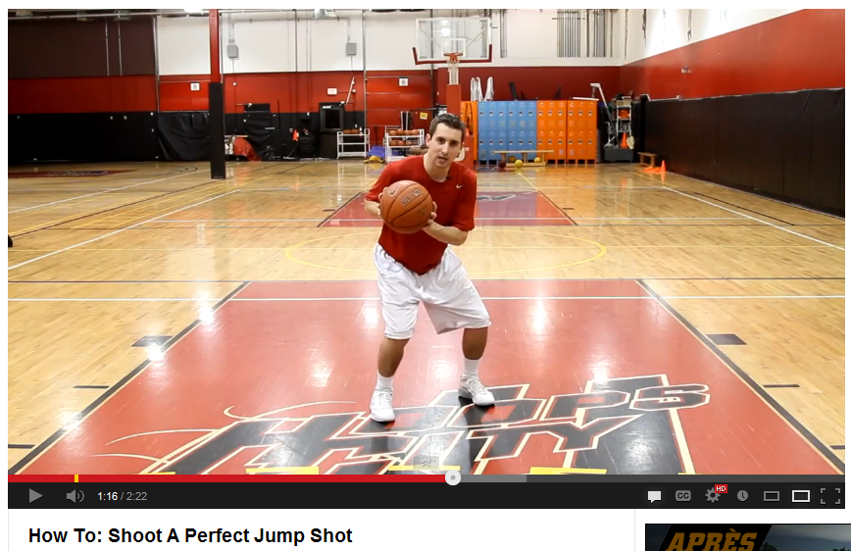
  Éducation physique

Slide 17
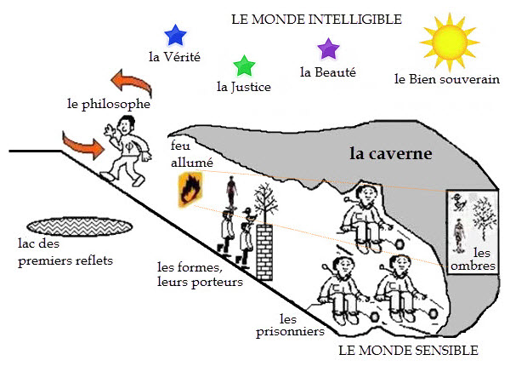
  Philosophie

Slide 18

Quelques mythes sur la classe inversée
Mythe # 1 :
C’est nouveau ET révolutionnaire

Slide 19
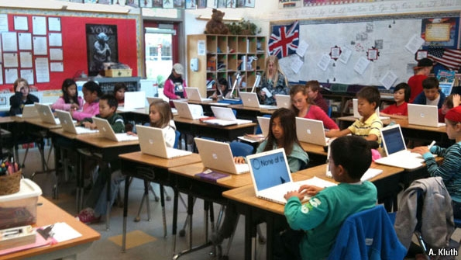
Quelques mythes sur la classe inversée
Mythe # 2 : Si le cours est sur vidéo, l’enseignant n’a plus rien à faire, n’est-ce pas ?
http://media.economist.com/sites/default/files/imagecache/full-width/images/print-edition/20110917_USP009_0.jpg

Slide 20
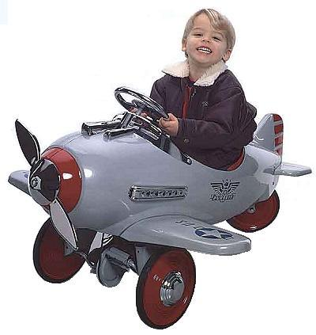
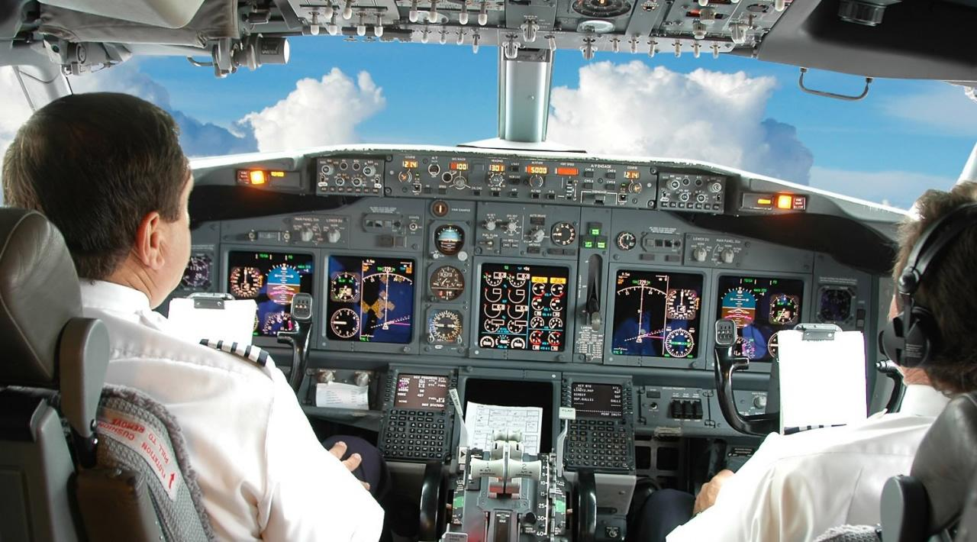
Mythe # 3 :
Le taux d’absentéisme augmente en classe inversée
Exercices/
Examens
Vidéos
En classe
?
http://www.digitaltrends.com/wp-content/uploads/2012/04/Airline-Cockpit.jpg
http://americanpedalcar.com/library/A-RPPArmyPatrol400wk.jpg
Le temps de classe est crucial !!!

Slide 21
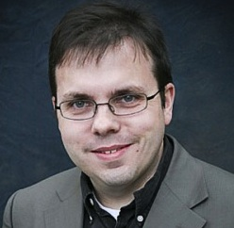






Mythe # 4 :
C’est une méthode d’apprentissage
La classe inversée est un choix d’architecture de cours
  Traditionnelle, Inversée, En ligne, Mixte, etc.
Robert Talbert
GVSU, Michigan
ou
ou
Les méthodes d’apprentissage sont des choix d’applications.
  apprentissage par projets
  apprentissage par les pairs
  travaux d’équipes courts
  résolutions de problèmes
  etc.
http://www.ios.fr/images/Word_xp.png
http://stock.wikimini.org/w/images/6/65/Pages_logo.png
http://mrschnaps.com/wp-content/uploads/2009/02/notepad.png
http://img1.lesnumeriques.com/news/25/25109/apple-logo.jpg
http://www.journaldugeek.com/files/2013/01/mslogo.jpg
http://sitedugaci.com/uploads/blogs/55.jpg

Slide 22
En résumé, la classe inversée,
Plus de temps en classe
pour le professeur :
Pour du Soutien,
Pour de la Collaboration,
Pour de la Différenciation.
Plus de temps en classe
avec le professeur :
Plus de Motivation,
Plus de Persévérance,
Plus de Succès.

Slide 23
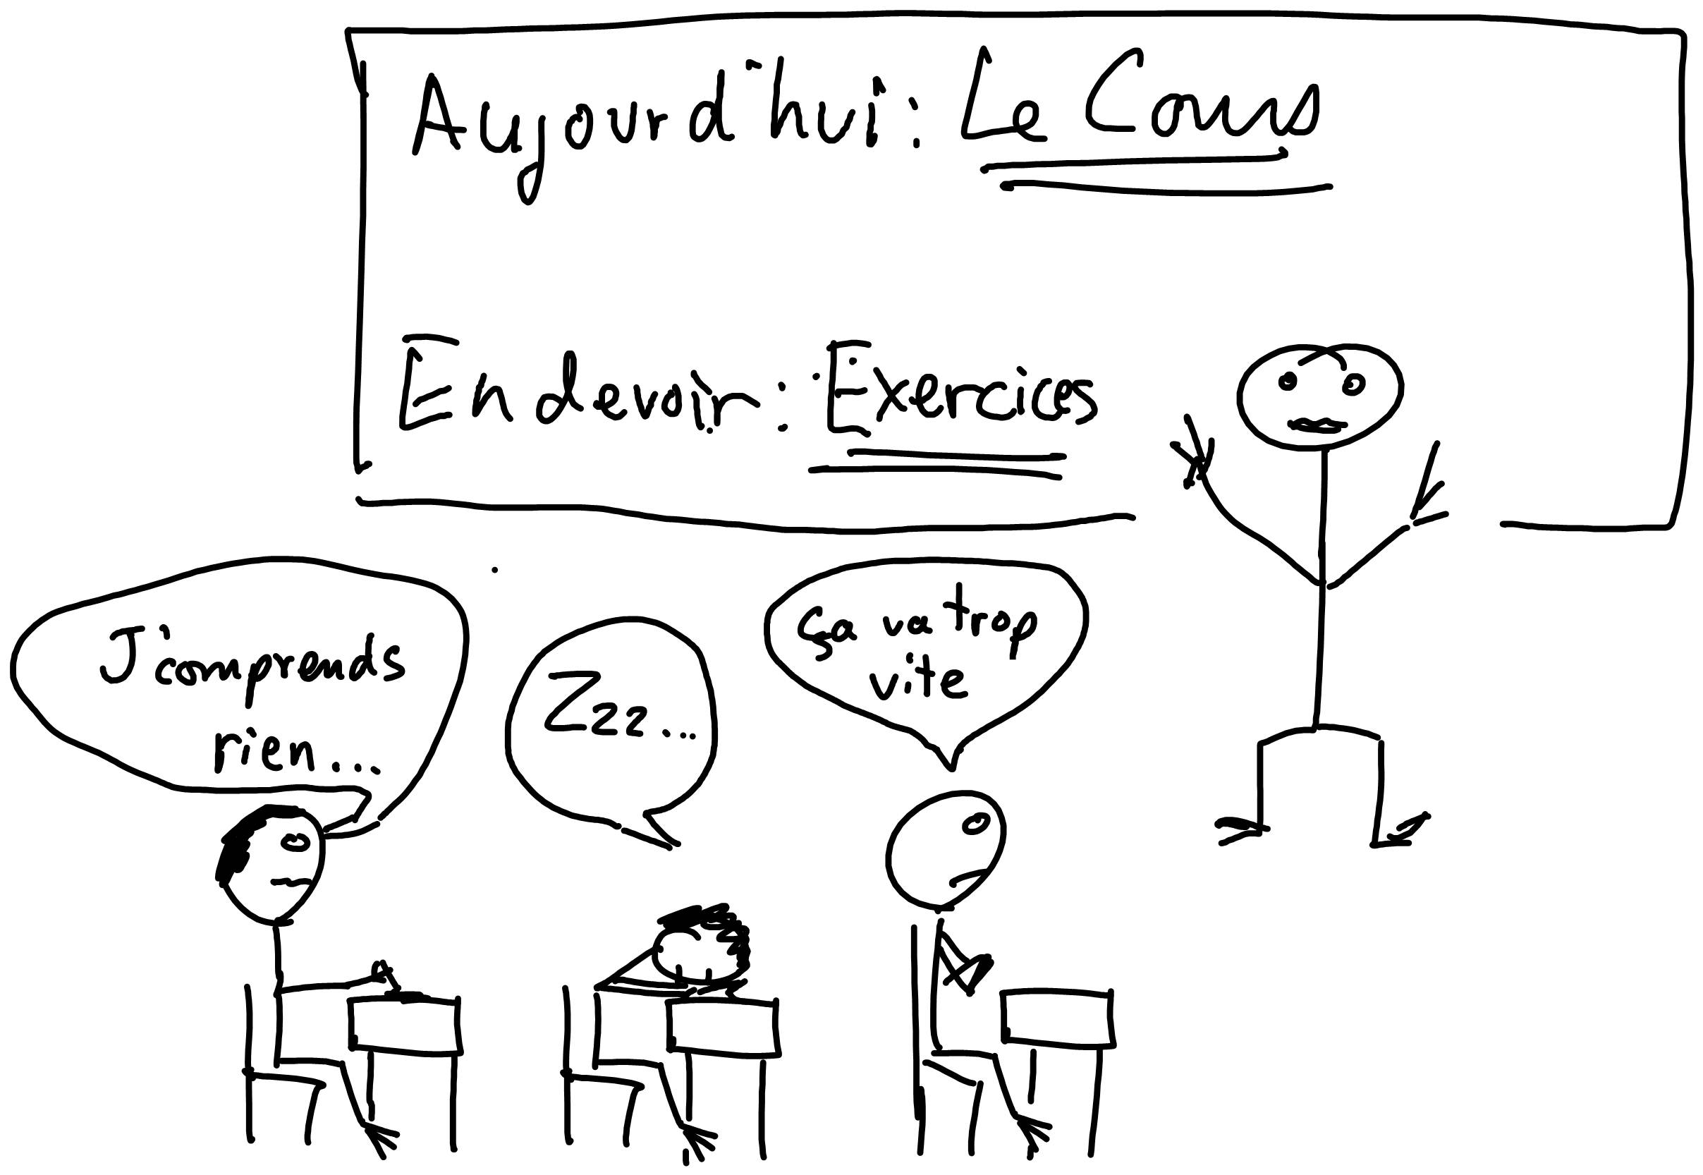
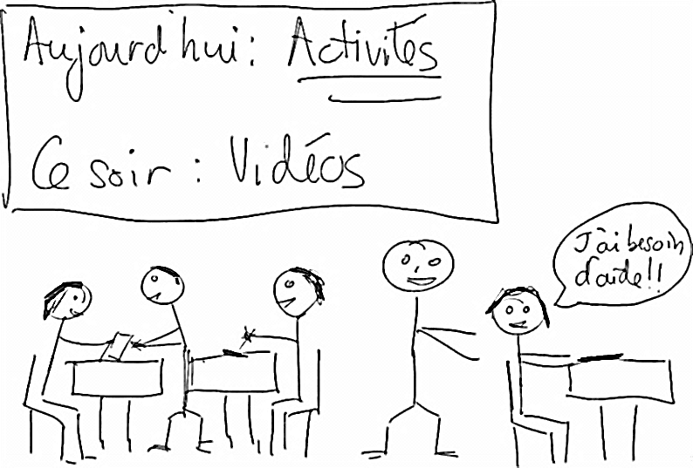
1er défi :
Changer notre vision du temps de classe

Slide 24
Quelles portions de cours peut-on ‘’inverser’’ ?
Cherchez les ABCDE dans votre plan de cours !!
Apprentissages faciles Procédures, contenu répétitif, etc.
Bases de chaque cours Pré-requis, rappels, révisions
Confusion Notions problématiques,
Erreurs systématiques
Directives Consignes de devoirs et d’XR6,
                Consignes pré-laboratoires
Ennui Toute portion de cours durant laquelle les étudiants dorment, textent, Facebookent, etc.

Slide 25
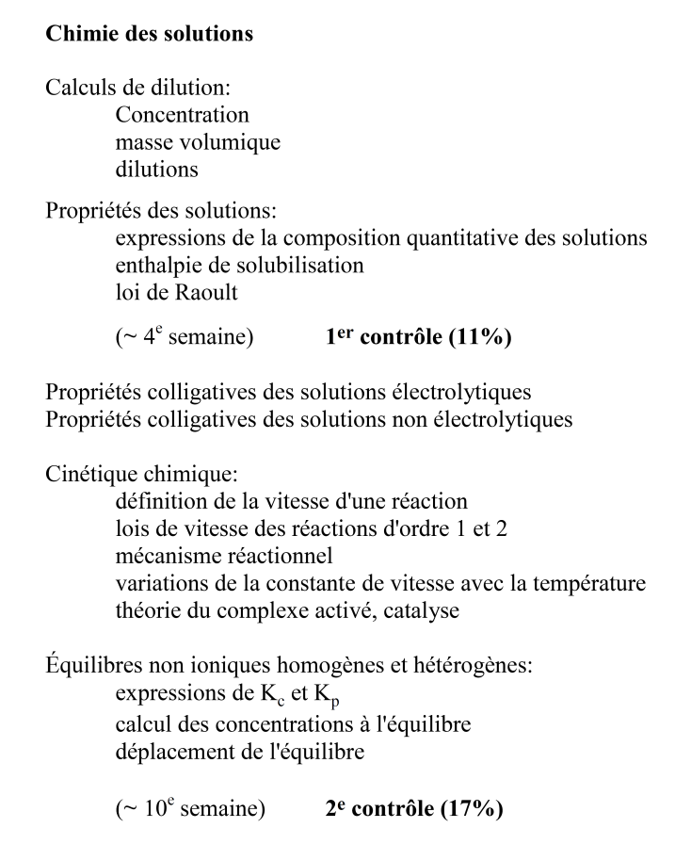
Quelles portions de cours peut-on ‘’inverser’’ ?
Cherchez les ABCDE !!!!!!
Examinez votre plan de cours
Apprentissages faciles
Bases de chaque cours
Confusion
Directives
Ennui

Slide 26
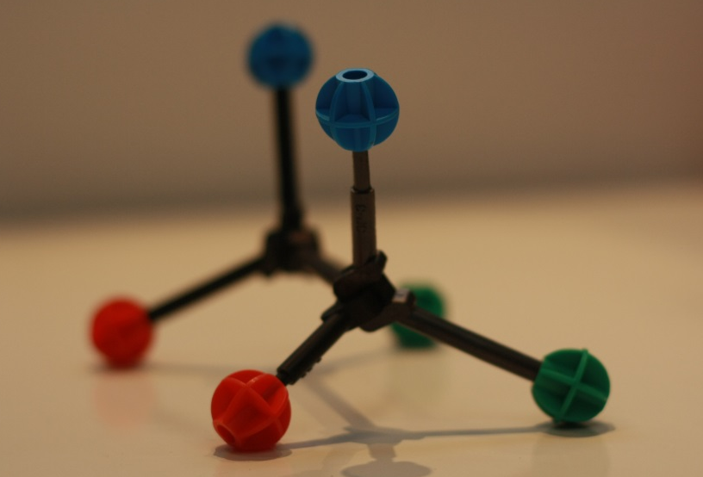
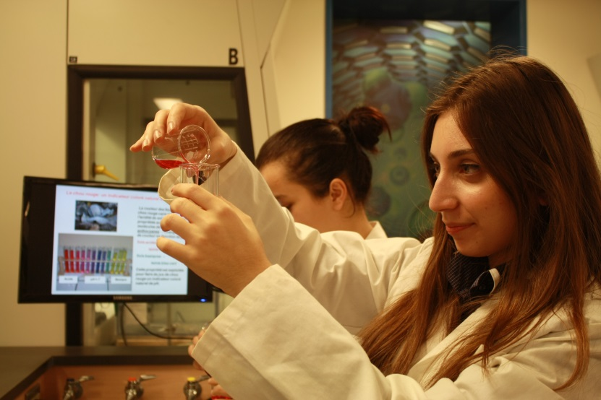
Mon aventure
Programme : Sciences de la Nature - Sciences santé et science pure
Chimie organique
Début de 2e année (3e session)
5 groupes depuis 2012
Chimie des solutions
Fin de 1ère année (2e session)
2 groupes depuis 2012

Slide 27
Ma version de classe inversée : à 90 % !!!!
Avant la classe
En classe
Prise de notes
Évaluation formative
Approfondissement

Slide 28
Travail de préparation pour les étudiants
Vidéos à regarder | Chimie organique | Chimie des solutions
Nombre de vidéos | 43 | 62
Durée moyenne d’une vidéo | 12 min. | 9 min.
Durée totale moyenne/ période de cours | 11 min. | 14 min.
Durée totale moyenne / semaine | 45 min. | 53 min.

Slide 29
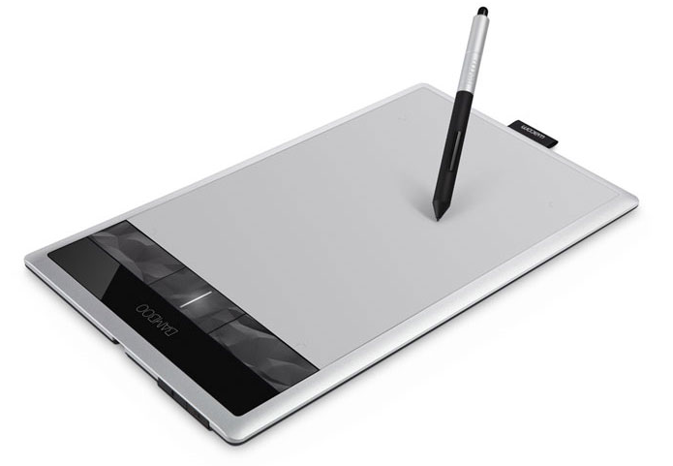
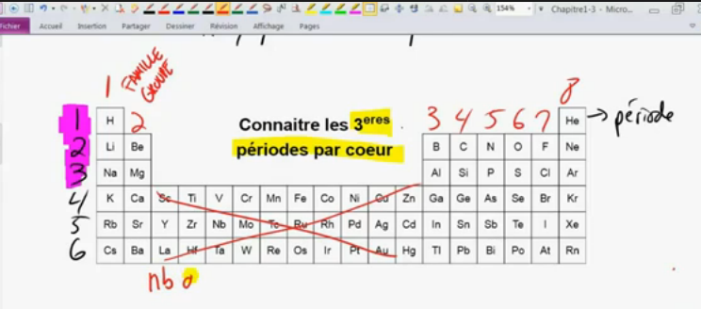
Création des vidéos
  Capture d’écran d’ordinateur
    Logiciel de capture vidéo / montage : Camtasia (payant)
    Logiciel d’annotation : Microsoft OneNote
    Outil d’annotation : Tablette graphique (Wacom Bamboo)
Tablette graphique
Wacom Bamboo

Slide 30
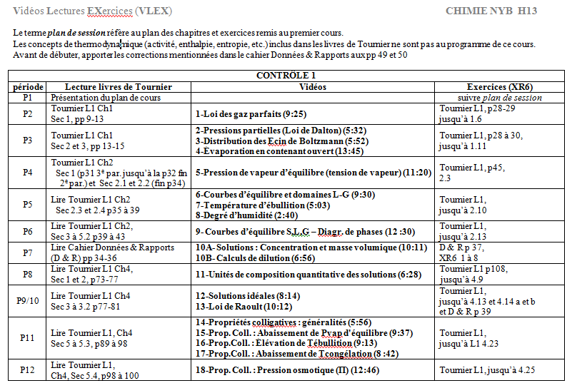
Favoriser l’autonomie des étudiants : Plan de session

Slide 31
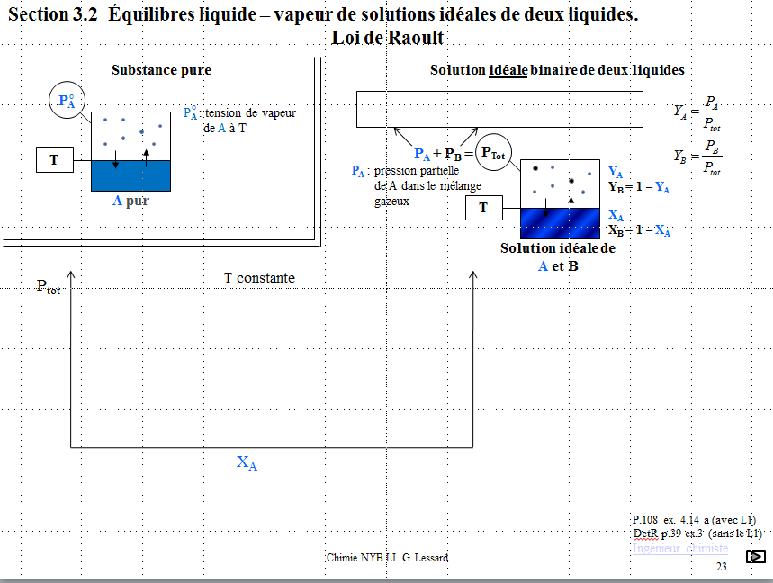
Prise de notes – Cahier Coop

Slide 32
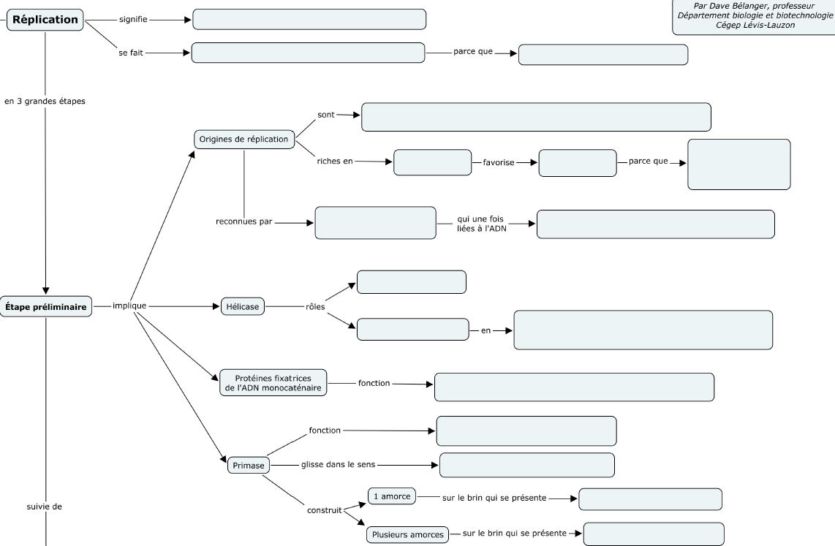
Prise de notes – Réseaux de concepts
http://www.aqpc.qc.ca/UserFiles/File/pedagogie_collegiale/Be%CC%81langer-Vol_27-1.pdf

Slide 33

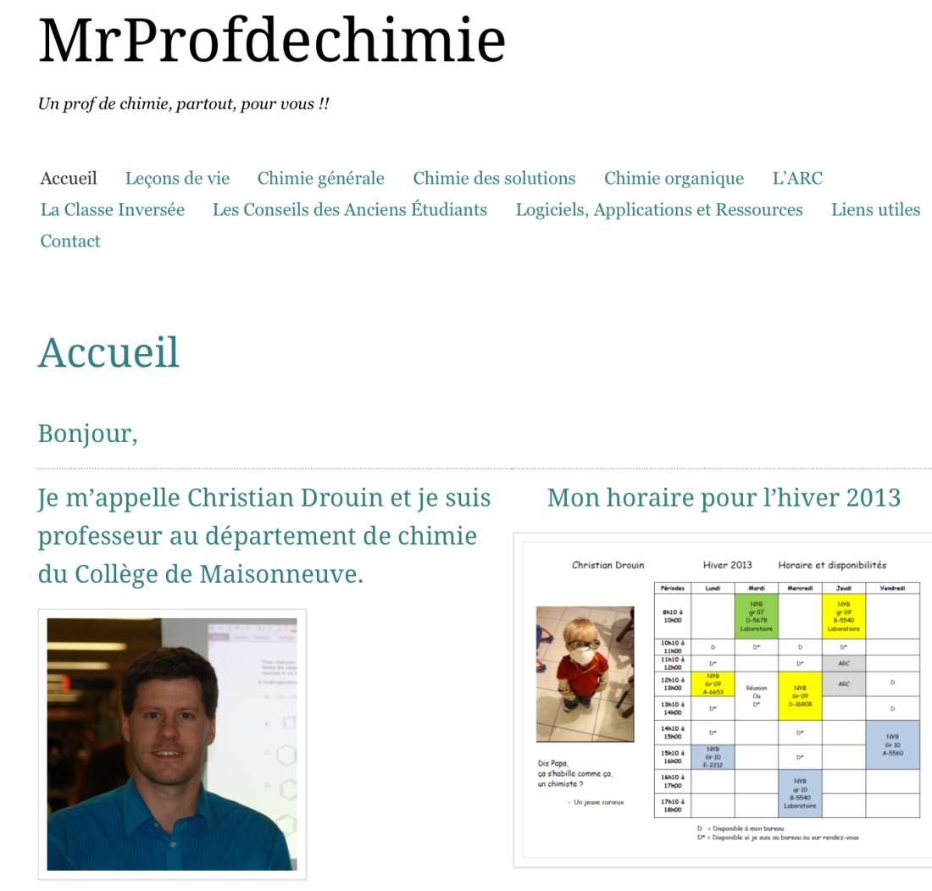
Diffusion des ressources numériques : Organisation
mrprofdechimie.wordpress.com
Mrprofdechimie.com 17 $/an
Wordpress.com
Gratuit
Facile d’utilisation et
de personnalisation

Slide 34
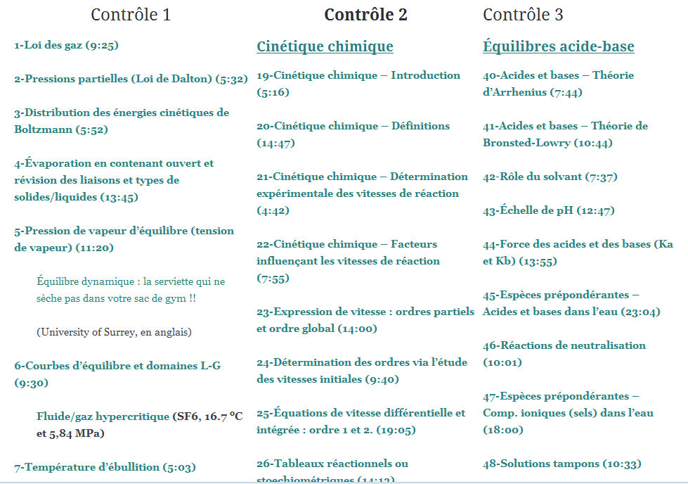
Exemple de page - Vidéos

Slide 35
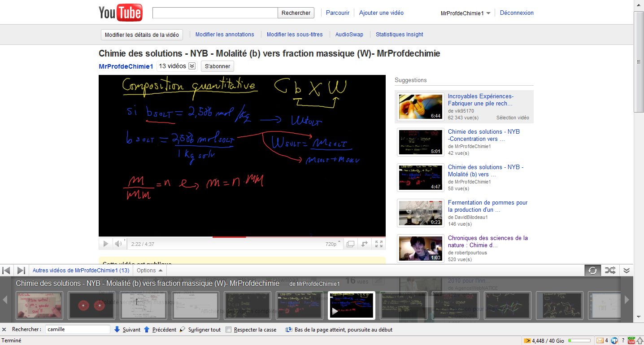
Diffusion des vidéos : Hébergement

Slide 36
UNE version de classe inversée
Avant la classe
En classe
Prise de notes
Lecture du manuel
Visionnement de vidéos
Cahier de notes
Réseaux de concept
Etc.
Évaluation formative
Approfondissement

Slide 37
Comment vérifier
la préparation des étudiants ?

Slide 38
Prise de notes – Réseaux de concepts
http://www.aqpc.qc.ca/UserFiles/File/pedagogie_collegiale/Be%CC%81langer-Vol_27-1.pdf

Slide 39

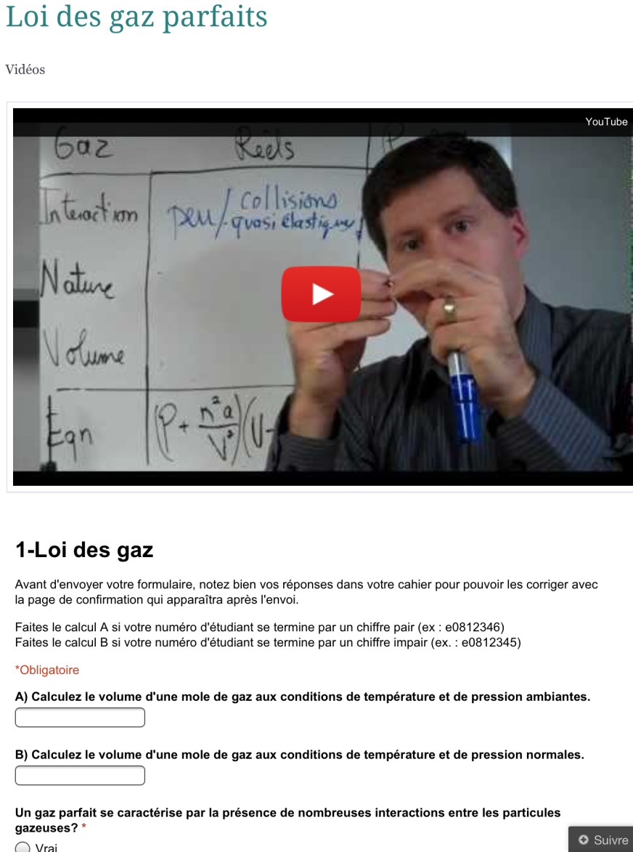
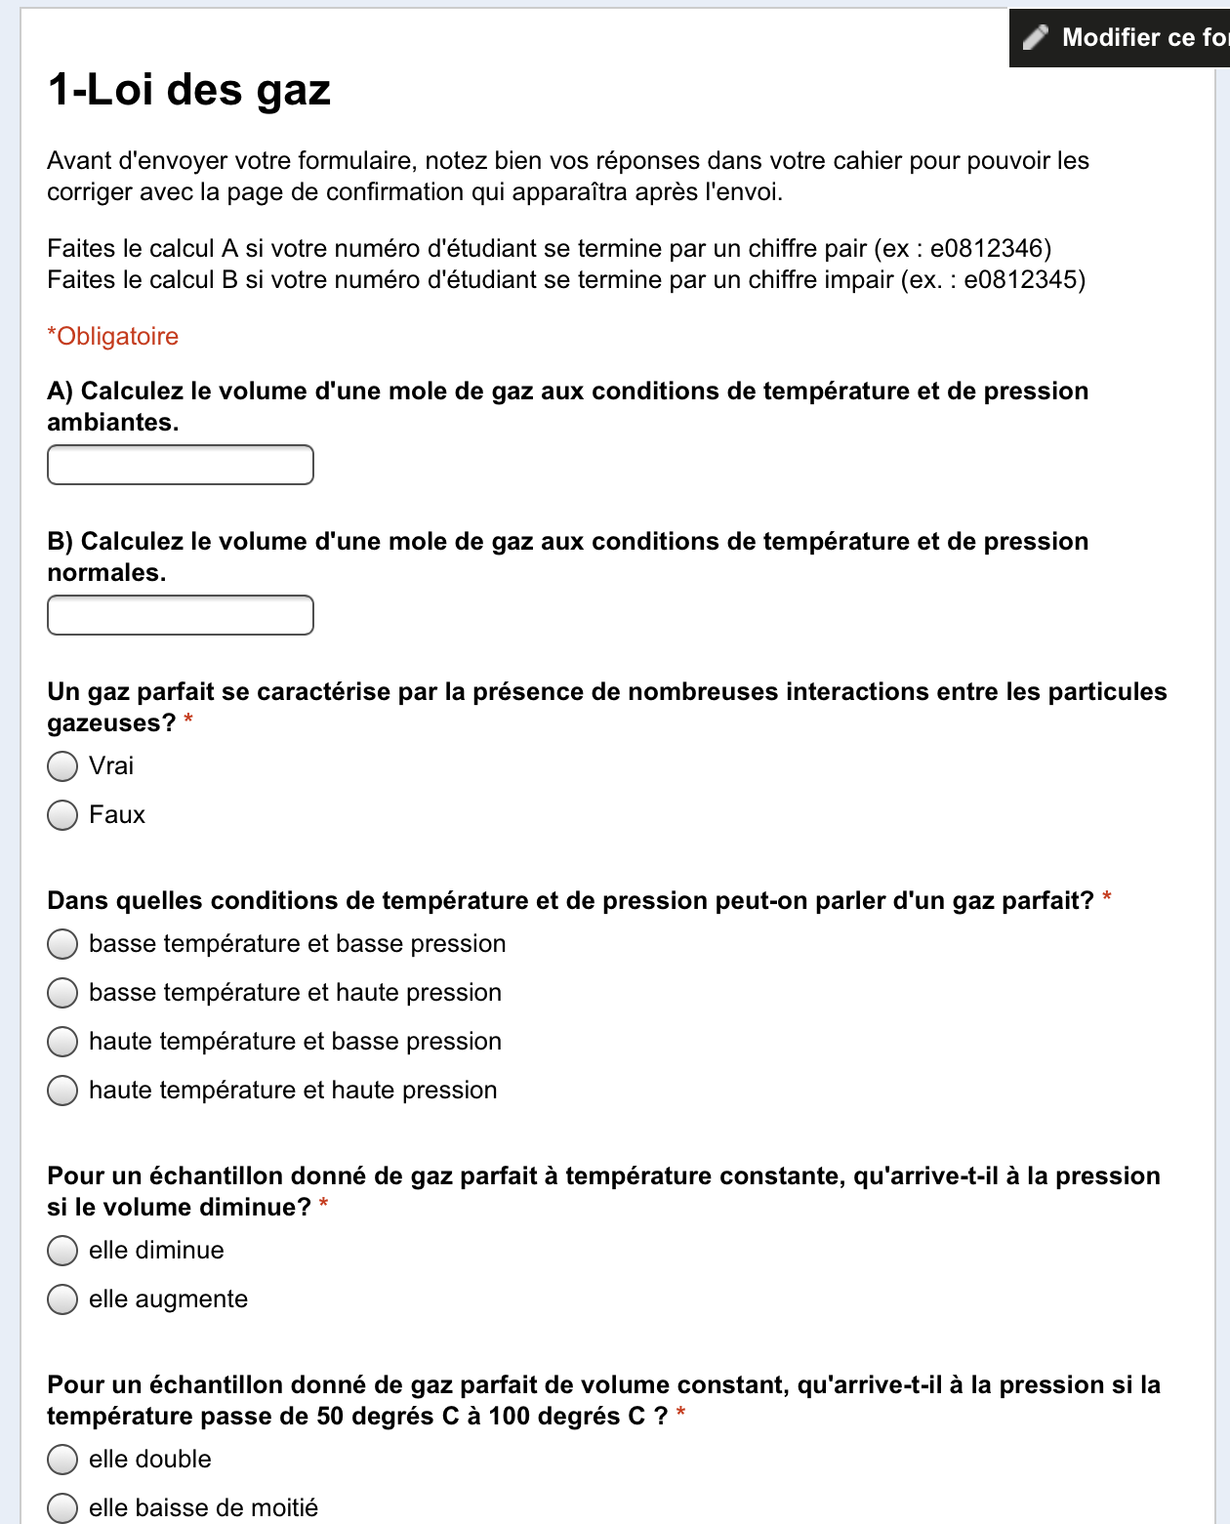
Évaluation formative hors classe
- Formulaires Google

Slide 40
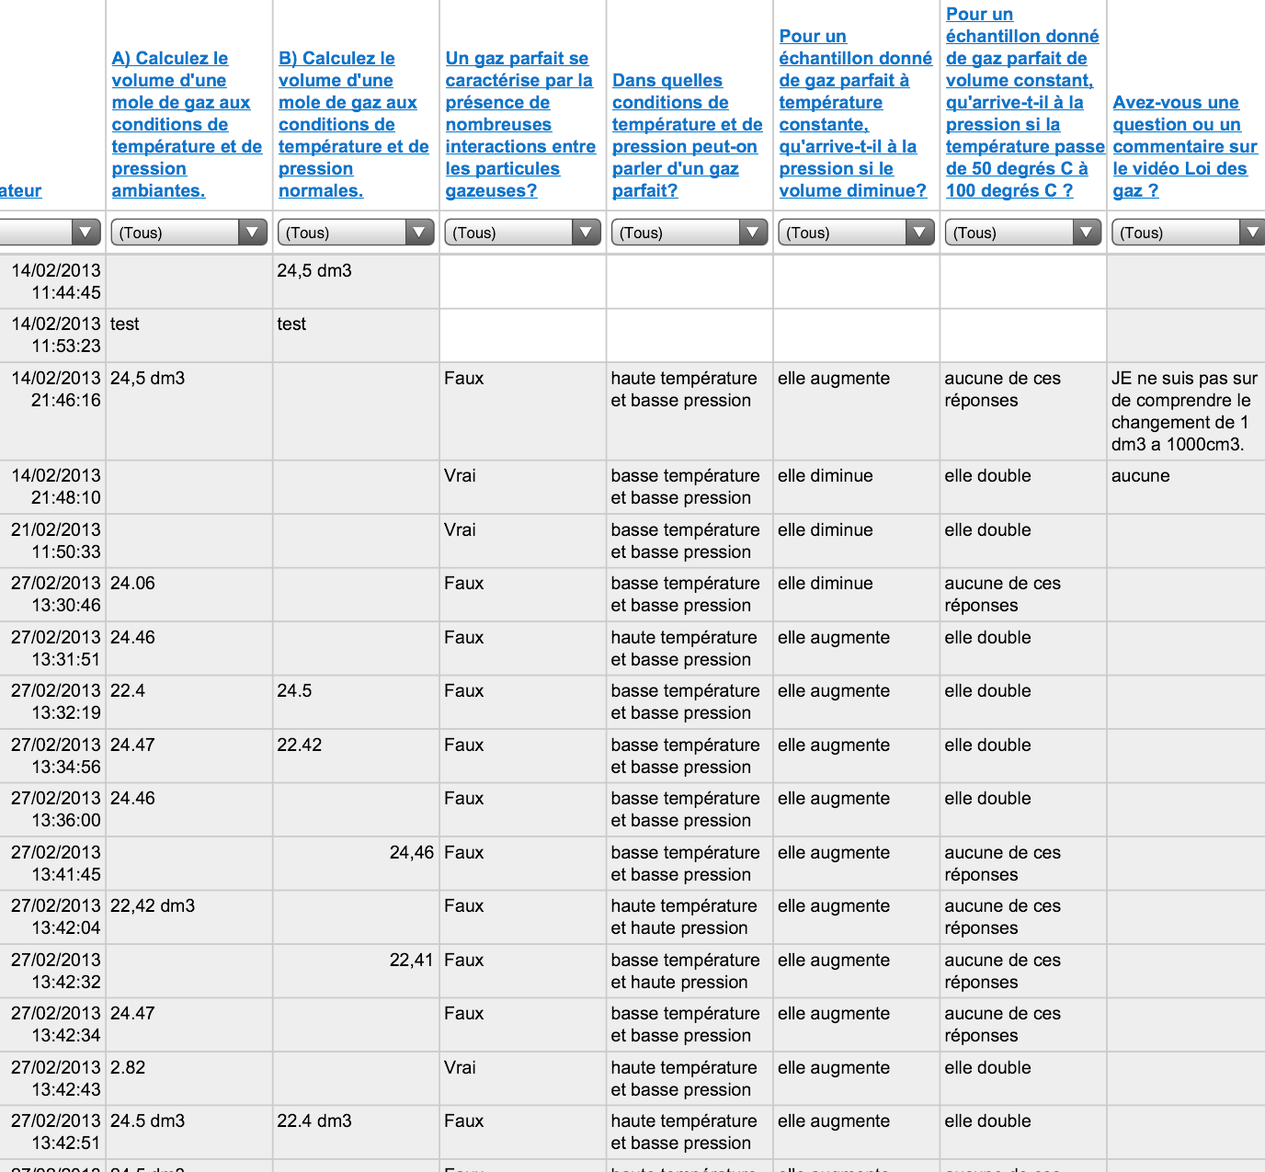
Évaluation formative hors classe
- Formulaires Google
Résultats instantanés : Just-in-time Teaching

Slide 41


Évaluation formative hors classe
- Netquiz Pro
Caroline Cormier, Bruno Voisard, Cégep André-Laurendeau

Slide 42



Évaluation formative en classe : cartons de vote

Slide 43

Évaluation formative en classe : télévoteurs
Ajoutée directement à votre diaporama PowerPoint !!!

Slide 44
UNE version de classe inversée
Avant la classe
En classe
Prise de notes
Lecture du manuel
Visionnement de vidéos
Cahier de notes
Réseaux de concept
Etc.
Évaluation formative
  Formulaires Google
  Netquiz Pro
  Télévoteurs
  Rétroaction instantanée
  Etc.
Approfondissement

Slide 45

Exercices individuels Exercices progressifs, en équipe Activités Découverte, en équipe
Vidéos Orientation/Application Mise en pratique au laboratoire Quiz

Slide 46

Exercices individuels Exercices progressifs, en équipe Activités Découverte, en équipe
Vidéos Orientation/Application Mise en pratique au laboratoire Quiz

Slide 47

Exercices individuels Exercices progressifs, en équipe Activités Découverte, en équipe
Vidéos Orientation/Application Mise en pratique au laboratoire Quiz

Slide 48




Exercices individuels Exercices progressifs, en équipe Activités Découverte, en équipe
Vidéos Orientation/Application Mise en pratique au laboratoire Quiz

Slide 49

Exercices individuels Exercices progressifs, en équipe Activités Découverte, en équipe
Vidéos Orientation/Application Mise en pratique au laboratoire Quiz

Slide 50

Exercices individuels Exercices progressifs, en équipe Activités Découverte, en équipe
Vidéos Orientation/Application Mise en pratique au laboratoire Quiz

Slide 51

Exercices individuels Exercices progressifs, en équipe Activités Découverte, en équipe
Vidéos Orientation/Application Mise en pratique au laboratoire Quiz

Slide 52




Exercices individuels Exercices progressifs, en équipe Activités Découverte, en équipe
Vidéos Orientation/Application Mise en pratique au laboratoire Quiz
Création audio ou vidéo

Slide 53
Résultats ?
Quantitatifs
Moyenne de groupe
% d’échec
Qualitatifs
  Appréciation
  Techniques d’étude
  Temps de travail
  Avantages
  Inconvénients
  Etc.

Slide 54


Slide 55


Slide 56


Slide 57


Slide 58

Analyse qualitative via sondages

Slide 59
Résultats du sondage
Concernant les étudiants :
1. En général, ils s’adaptent rapidement au système, qu’ils apprécient pour sa flexibilité.
2. De 60 à 85 % d’entre eux font la préparation aux cours adéquatement. Ils ne sont pas habitués à tant de préparation, mais apprécient passer moins de temps sur les devoirs seuls à la maison.
Ils considèrent que le retour en classe sur les vidéos est crucial !
Du point de vue de l’enseignant, la classe inversée :
1. Est comme un nouveau cours : il faut la préparer avec soin.
2. Demande et permet à l’enseignant de changer de mentalité : passer moins de temps sur le contenu des cours, plus sur la pédagogie auprès des étudiants.
3. Rend le temps de classe plus agréable, mais beaucoup plus stressant, car le
déroulement dépend énormément de la préparation des étudiants.
Ne peut s’appliquer à tous les cours. Il faut savoir doser et varier son approche.
En général, la classe inversée demande beaucoup de temps pour la préparation du matériel didactique, mais vaut la peine d’être explorée !
    L’élaboration de cahiers de prise de notes adaptés aux étudiants
    La création de courtes vidéos présentant la matière
    La construction d’une plateforme de distribution des vidéos
    La sélection et la préparation d’exercices et d’activités à faire en classe

Slide 60


Réflexions
‘’#flipclass as the process of change rather than as the change.’’
Carolyn Durley
Kelowna, BC
‘’Teaching is fundamentally about human interactions and that can’t be replaced by technology.
The reason Flipped Learning makes teachers more valuable is that it changes the dynamic of the classroom. No longer is content delivery the focus of the class, nor is the teacher’s main responsibility the dissemination of knowledge. Instead, teachers take on the role of a facilitator of learning.’’
Jonathan Bergmann
USA
http://flipperteach.com/2013/09/14/flipclass-as-adjacent-possible/
http://online.wsj.com/news/articles/SB10001424052748703989304575503730101860838

Slide 61


Réflexions
Steven Johnson describes adjacent possible:
Think of it as a house that magically expands with each door you open. You begin in a room with four doors, each leading to a new room that you haven’t visited yet. Once you open one of those doors and stroll into that room, three new doors appear, each leading to a brand-new room that you couldn’t have reached from your original starting point. Keep opening new doors and eventually you’ll have built a palace.
Steven Johnson
USA
http://www.flickr.com/photos/ajc1/

Slide 62
stimule étudiants et enseignants. n’est pas une solution miracle. est un outil de plus dans l’arsenal de l’enseignant. ne convient pas à tous les étudiants; une approche variée est nécessaire ! change profondément la dynamique de la classe : irréversible !!
La Classe inversée :

Slide 63





La suite ? Études, recherches et données !
Printemps 2013, page 32
http://enseignementefficace.blogspot.ca/

Slide 64












Bruno Poellhuber
Samuel
Fournier
St-Laurent
Samuel
Bernard
Louis
Normand
Chantal
Desrosiers
Elizabeth
Charles

Slide 65


Slide 66









Outils pour développement professionnel efficace
  Suivi de blogues techno-pédago
  Via
  Agrégateur de flux RSS
  Et
  Abonnement courriel

Slide 67





Outils pour développement professionnel efficace
  Suivi de blogues
  techno-pédago
  Via
  Agrégateur de nouvelles
  Fils RSS
  Idées
  Tendances
  Support
  IF This, Then That
Service d’automatisation de tâches
Recevoir par courriel les nouveaux tweets correspondants à des
critères de recherche

Slide 68


Outils divers
  Remind101 : service de messagerie texte, anonyme et gratuit

Slide 69
Christian Drouin
Collège de Maisonneuve
cdrouin@cmaisonneuve.qc.ca
mrprofdechimie@hotmail.com
Twitter : @christiandrouin
mrprofdechimie.com/conferences/
Notes:
Depuis deux sessions, j’ai cherché à minimiser le magistral dans mes cours. Le comble de l’ironie serait de vous présenter mon aventure avec une présentation magistrale de 75 min !! Je vais plutôt suivre ma routine des 2 dernières sessions, i.e. petit résumé ou questionnement puis application. Dans votre cas, je tenterai de répondre à vos questions.

Slide 70
2e défi : Technologie
Comment créer les ressources ?
Comment les rendre disponibles ?
Comment mieux communiquer avec les étudiants ?

Slide 71
Techniques pour créer une capsule vidéo
  1- Avec une caméra numérique
  2- En convertissant un diaporama en vidéo
  3- En enregistrant son écran d’ordinateur
  Annoter/écrire ses notes de cours
  4- iPad

Slide 72



  1- Caméra standard et :
    Tableau à craies
    Diapositives papier
    Tableaux blanc ou autre
    Tableaux individuels effaçables

Slide 73


  2- Convertir Diaporama en vidéos
    Microsoft PowerPoint
    Ou
    Keynote
1
2
Son
et
durée
Enregistrer
le diaporama

Slide 74

  Convertir Diaporama en vidéos
3
Enregistrer sous
Windows Media Video (*.wmv)
    Microsoft PowerPoint
    Ou
    Keynote

Slide 75




  3- Capture d’écran d’ordinateur
    Pour enregistrer l’écran :
  Sites web
    http://www.screencast-o-matic.com/
    http://www.screenr.com
    http://screencastle.com/
  Logiciels
  Active Presenter
    Camtasia (Mac et PC) : payant
    SnagIt (Mac et PC) : payant
    Trio libres et gratuits
      Enregistrement : CamStudio
      Montage vidéo : VirtualDub
      Montage sonore : Audacity
Camtasia Studio
CamStudio

Slide 76
    Pour présenter et annoter les notes de cours :
    Microsoft Powerpoint / Keynote
    Microsoft OneNote
    Smoothdraw
    Etc.
Tablette graphique
Wacom Bamboo

Slide 77



4- iPad
Apps pour création de vidéos :
ExplainEverything,
Educreations,
ShowMe,
ReplayNote,
ScreenChomp,
Doceri,
Collaaj
TouchCast

Slide 78

Salles de montage – un lieu calme et adapté

Slide 79






Diffusion des ressources numériques
Solution 1 : Environnement numérique de travail (ENT)
Combiner Organisation et Hébergement
- Ressources privées - Statistiques détaillées

Slide 80





Diffusion des ressources numériques
Solution 1 : Environnement numérique de travail (ENT)
Combiner Organisation et Hébergement
- Privées
Statistiques détaillées
Solution 2 : Organisation et Hébergement séparés
Organisation
Hébergement
- Privées
Non-répertoriées
Publiques
Statistiques
peu détaillées
+

Slide 81
Des questions ?
Avant la classe
En classe
Prise de notes
Lecture du manuel
Visionnement de vidéos
Cahier de notes
Réseaux de concept
Etc.
Évaluation formative
  Formulaires Google
  Netquiz Pro
  Télévoteurs
  Rétroaction instantanée
  Etc.
Approfondissement
Exercices individuels
Exercices progressifs
Activités Découverte
Vidéos Orientation/Appli.
Mise en pratique au labo.
Quiz
Création audio ou vidéo
Etc.

Slide 82






La Classe de MrProfdechimie
La préparation
En classe
Camtasia Studio
Microsoft OneNote
Tablette graphique
Création
Questionnaires
Google
YouTube
Hébergement
Diffusion
Image par Placeit.net
http://farm4.staticflickr.com/3294/5747693687_161fee8d92_z.jpg
http://www.flickr.com/photos/esthervargasc/9774450832/
http://upload.wikimedia.org/wikipedia/commons/7/75/Google_Drive_Logo.svg
http://upload.wikimedia.org/wikipedia/commons/1/16/Wacom_Pen-tablet.jpg
http://www.montgomerycollege.edu/~jcoliton/public_html/sd/camtasia/CamtasiaLogo.png
Site web gratuit Wordpress
Mrprofdechimie.com

Slide 83
Des questions ?
Comment vérifier si les étudiants se préparent comme demandé ?
Que faire avec les étudiants récalcitrants ? Moins bien outillés en technologie ?
Quelle est la structure générale d’un cours en format inversé ?
Comment utiliser la philosophie de classe inversée dans ses cours ?
Pour créer une vidéo, quels outils sont disponibles ?
Doit-on absolument tout créer soi-même ?
Une fois les vidéos créées, comment les rendre disponibles ?
Comment vérifier/s’assurer que les étudiants regardent les vidéos ?
Comment faire pour convaincre les étudiants d’embarquer dans ce style d’apprentissage ?
Comment aider les étudiants à devenir plus autonomes ?
LA question : comment occuper le temps de classe libéré ?

Slide 84
La classe plus traditionnelle
Hors classe
En classe
Hors classe
Préparation
Prise
de
notes
Mise
en
pratique
Selon une philosophie de classe inversée
Hors classe
En classe
Hors classe
Prise
de
notes
Mise
en
pratique
Devoirs
Plutôt facile
Parfois difficile
Très difficile

Slide 85

Temps requis pour vous habituer

Slide 86

Questions diverses

Slide 87

Selon vous, le fait d’avoir regardé les vidéos ou lu le livre AVANT les cours était :

Slide 88

Dans quelles proportions avez-vous utilisé les vidéos et les manuels de cours pour votre préparation ?

Slide 89

D'après vous, la durée moyenne (9 min.) des vidéos est :

Slide 90

D'après vous, le temps moyen de visionnement demandé par semaine (53 min) est :

Slide 91






Quelle est votre opinion concernant le temps consacré dans la classe pour le retour sur la matière présentée dans les vidéos ?

Slide 92





Selon vous, quels sont les points forts de cette nouvelle approche ?

Slide 93



Quel nom ?
Flipped classroom
Inverted instruction
Classe inversée
Classe renversée
Baladodiffusion comme moteur de la classe inversée
Samuel Bernard @proj_mathemaTIC
Éric Noël
@ProfNoel

Slide 94
Quel nom ?
Flipped classroom
Inverted instruction
Classe inversée
Classe renversée
Pédagogie inversée
Pédagogie :
La pédagogie est constituée d’un ensemble de valeurs, de règles, de principes, de préceptes, de modèles dont le but est de guider les interventions de l’enseignant de façon à optimiser les apprentissages de tous et chacun.
Legendre, Renald. Dictionnaire actuel de l'éducation, 3e édition, Montréal, Guérin éditeur,
collection Le défi éducatif, 2005.

